Slide 1
Poster Bd #458
既往接受过伊马替尼治疗的晚期胃肠间质瘤患者的总生存期和长期安全性：INTRIGUE研究的最新分析
Overall survival and long-term safety in patients with advanced gastrointestinal stromal
tumor previously treated with imatinib: Updated analyses from INTRIGUE.
Authors: Robin Lewis Jones, Jean-Yves Blay, Suzanne George, Hans Gelderblom, Patrick Scho¨ ffski, Margaret von Mehren, John Raymond Zalcberg, Yoon-Koo Kang, Albiruni Ryan Abdul Razak, Jonathan C. Trent, Steven Attia, Axel Le Cesne, William Reichmann, Haroun Achour, Matthew L. Sherman, Rodrigo Ruiz-Soto, Sebastian Bauer, Michael C. Heinrich, on behalf of the INTRIGUE Investigators;
Organization: Sarcoma Unit, The Royal Marsden NHS Foundation Trust and Institute of Cancer Research, London, United Kingdom; Centre Le´ on Be´ rard, Lyon, France; Dana-Farber Cancer
Institute, Boston, MA; Leiden University Medical Center, Leiden, Netherlands; University HospitalsLeuven, Department of General Medical Oncology, Leuven Cancer Institute, KU Leuven, Leuven, Belgium; Fox Chase Cancer Center, Temple University Health System, Philadelphia, PA; Monash University School of Public Health and Preventive Medicine and Department of Medical Oncology, Alfred Health, Melbourne, VIC, Australia; Asan Medical Center, University of Ulsan, Seoul, Korea Republic of (South); Toronto Sarcoma Program, Princess Margaret Cancer Center, Toronto, ON,Canada; Sylvester Comprehensive Cancer Center, University of Miami Health System, Miami, FL; Mayo Clinic, Jacksonville, FL; Gustave Roussy, Villejuif, France; Deciphera Pharmaceuticals, LLC,Waltham, MA; Department of Medical Oncology, Sarcoma Center/West German Cancer Center,University Hospital Essen, University Duisburg-Essen and German Cancer Consortium (DKTK), PartnerSite University Hospital Essen, Essen, Germany; Portland VA Health Care System and OHSU Knight Cancer Institute, Portland, OR
Robin Lewis Jones, et al. 2023 ASCO.Poster Bd #458

Slide 2
研究介绍
INTRIGUE(NCT03673501)是一项随机、开放标签、全球、多中心、III期研究，比较瑞派替尼 vs 舒尼替尼治疗经伊马替尼一线治疗疾病进展或不耐受的晚期GIST患者¹
瑞派替尼是一种开关控制KIT/PDGFRA酪氨酸激酶抑制剂(TKI)，被批准用于既往接受过≥3种激酶抑制剂(包括伊马替尼)治疗的胃肠间质瘤(GIST)患者^{2，3}
舒尼替尼获批用于经伊马替尼治疗后进展或不耐受的晚期GIST患者的二线治疗⁴
在INTRIGUE试验中初步分析无进展生存期(PFS)时，进行总生存期(OS)的首次中期分析(IA)
OS数据尚不成熟，KIT外显子11意向性治疗(ITT)和所有患者(AP)ITT人群的总OS事件发生率分别为21.1%和22.3%；两种人群的任一组均未达到中位OS¹
在KIT外显子11 ITT(中位PFS，8.3 vs 7.0个月；HR，0.88；95%CI，0.66-1.16；P=0.36)和总体 ITT人群(中位PFS，8.0 vs 8.3个月；HR，1.05；95%CI，0.82-1.33；名义p=0.72)中，瑞派替尼与舒尼替尼PFS相似¹；由于未观察到变化，因此未报告PFS更新分析
与舒尼替尼相比，瑞派替尼安全性更佳，3/4级治疗期间发生的不良事件(TEAEs)更少¹
美国国家综合癌症网络(NCCN)GIST肿瘤临床实践指南(2023 v1版)将瑞派替尼作为不耐受舒尼替尼患者的首选二线治疗方案⁵
本次报道了INTRIGUE研究更新的OS、下一治疗线的PFS和基于第二次OS中期分析的安全性，数据截止日期为2022年09月01日。
1.Bauer S, et al. J Clin Oncol. 2022;40:3918-28.2.Blay JY, et al. Lancet Oncol. 2020;21:923-34.3.Deciphera Pharmaceuticals, LLC. QINLOCK prescribing information. (Last revised 12/2022).4.Pfizer Laboratories. SUTENT prescribing information. (Last revised 8/2021).5.National Comprehensive Cancer Network. NCCN guidelines gastrointestinal stromal tumors (GISTs) version 1.2023. (2023).
Robin Lewis Jones, et al. 2023 ASCO.Poster Bd #458

Slide 3
研究方法
在INTRIGUE中，伊马替尼治疗期间疾病进展或不耐受的成人晚期GIST患者按1：1随机分组，分别接受瑞派替尼150mg每日1次(QD)或舒尼替尼50mg QD(用药4周/停药2周)治疗，按照KIT基因突变状态和伊马替尼耐受性进行分组（图1 ）¹。
OS是INTRIGUE的关键次要终点¹，有3次预先设定的OS分析计划
在PFS初始分析时进行首次OS IA(数据截止日期：2021年09月01日)¹
第二次OS IA 计划于首次IA后1年进行(数据截止日期：2022年09月01日)
计划在观察到≥200例OS事件且其中≥145例事件来自KIT外显子11人群时进行OS最终分析。
图1. INTRIGUE研究设计
纳入标准
INTRIGUE 3期临床研究
≥18岁，伊马替尼治疗期间疾病进展或不耐受的GIST患者
纳入来自北美、南美、欧洲、澳大利亚和亚洲的122家研究中心的患者
按以下因素分层：
突变状态：
KIT 外显子11
KIT 外显子9
KIT/PDGFRA野生型
其他KIT/PDGFRA
伊马替尼不耐受
瑞派替尼 150mg QD
(持续)
主要终点：
IRR的PFS(根据mRECIST v1.1)
关键次要终点：
IRR的ORR(根据mRECIST v1.1)
OS
1:1
随机化
开放标签研究
无交叉选择
舒尼替尼 50mg QD
(4周给药/2周停药)
当前分析的
数据截止日期：
2022年09月01日
随机化时突变状态由随机分组时的当地病理报告确定。GIST，胃肠间质瘤；IRR，独立放射学审查；mRECIST v1.1，改良实体瘤疗效评价标准第1.1版；ORR，客观缓解率；OS，总生存期；PDGFRA，血小板衍生生长因子受体α；PFS，无进展生存期；QD，每日一次
1.Bauer S, et al. J Clin Oncol. 2022;40:3918-28.
Robin Lewis Jones, et al. 2023 ASCO.Poster Bd #458

Slide 4
患者分布
共453例患者接受随机分组，444例接受治疗(表1)。
总体而言，51/444例(11.5%；AP ITT人群)接受治疗的患者仍在治疗；其中33/223例(14.8%)患者接受瑞派替尼治疗，18/221例(8.1%)接受舒尼替尼治疗(表1)。
AP ITT人群中最常见的停止治疗原因为IRR评估的疾病进展(PD)(55.4%)、由研究者评估的PD(10.6%)、临床PD(5.9%)、撤回知情同意书(5.4%)和不良事件(AEs；4.5%；表1)。
瑞派替尼组因AE而停止治疗的患者少于舒尼替尼组(2.7% vs 6.3%)。
在KIT外显子11 ITT人群中观察到相似的结果(表1)。
表1.截止日期时的患者治疗
 | AP ITT人群 |  |  | KIT外显子11 ITT人群
患者例数，n(%) | 瑞派替尼 | 舒尼替尼 | 总计 | 瑞派替尼 | 舒尼替尼 | 总计
 | (n=226) | (n=227) | (N=453) | (n=163) | (n=164) | (N=327)
未治疗ª | 3 (1.3) | 6 (2.6) | 9 (2.0) | 1 (0.6) | 5 (3.0) | 6 (1.8)
接受治疗ª | 223 (98.7) | 221 (97.4) | 444 (98.0) | 162 (99.4) | 159 (97.0) | 321 (98.2)
正在进行治疗^{b} | 33 (14.8) | 18 (8.1) | 51 (11.5) | 28 (17.3) | 14 (8.8) | 42 (13.1)
停止治疗^{b} | 190 (85.2) | 203 (91.9) | 393 (88.5) | 134 (82.7) | 145 (91.2) | 279 (86.9)
停止治疗的主要原因
IRR评估的PD | 134 (60.1) | 112 (50.7) | 246 (55.4) | 92 (56.8) | 87 (54.7) | 179 (55.8)
研究者评估的PD | 18 (8.1) | 29 (13.1) | 47 (10.6) | 14 (8.6) | 19 (11.9) | 33 (10.3)
临床PD | 11 (4.9) | 15 (6.8) | 26 (5.9) | 10 (6.2) | 5 (3.1) | 15 (4.7)
撤回知情同意书 | 11 (4.9) | 13 (5.9) | 24 (5.4) | 7 (4.3) | 10 (6.3) | 17 (5.3)
AE | 6 (2.7) | 14 (6.3) | 20 (4.5) | 5 (3.1) | 9 (5.7) | 14 (4.4)
死亡 | 4 (1.8) | 5 (2.3) | 9 (2.0) | 3 (1.9) | 4 (2.5) | 7 (2.2)
医生决定 | 3 (1.3) | 6 (2.7) | 9 (2.0) | 2 (1.2) | 6 (3.8) | 8 (2.5)
未依从研究药物 | 1 (0.4) | 0 | 1 (0.2) | 1 (0.6) | 0 | 1 (0.3)
其他 | 2 (0.9) | 9 (4.1) | 11 (2.5) | 0 | 5 (3.1) | 5 (1.6)
仍在研究中的患者ª | 116 (51.3) | 106 (46.7) | 222 (49.0) | 81 (49.7) | 80 (48.8) | 161 (49.2)
数据截止日期：2022年09月01日。
ª基于ITT人群中患者人数的比例；
^{b}基于接受治疗的患者人数比例;
AE，不良事件；AP，所有患者；IRR，独立放射学审查；ITT，意向性治疗；PD，疾病进展
Robin Lewis Jones, et al. 2023 ASCO.Poster Bd #458

Slide 5
随访阶段患者的治疗
停用研究治疗后，舒尼替尼组58例患者(25.6%)接受瑞派替尼治疗，瑞派替尼组139例患者(61.5%)接受舒尼替尼治疗(表2)
表2.随访阶段的抗癌治疗
 | AP ITT人群 |  |  | KIT外显子11 ITT人群
患者数，n(%) | 瑞派替尼 | 舒尼替尼 | 总计 | 瑞派替尼 | 舒尼替尼 | 总计
 | (n=226) | (n=227) | (n=453) | (n=163) | (n=164) | (n=327)
随访阶段的抗癌治疗ª | 156 (69.0) | 139 (61.2) | 295 (65.1) | 111 (68.1) | 102 (62.2) | 213 (65.1)
舒尼替尼 | 139 (61.5) | 4 (1.8) | 143 (31.6) | 101 (62.0) | 3 (1.8) | 104 (31.8)
瑞戈非尼 | 54 (23.9) | 106 (46.7) | 160 (35.3) | 38 (23.3) | 78 (47.6) | 116 (35.5)
瑞派替尼 | 2 (0.9) | 58 (25.6) | 60 (13.2) | 1 (0.6) | 45 (27.4) | 46 (14.1)
伊马替尼 | 23 (10.2) | 26 (11.5) | 49 (10.8) | 14 (8.6) | 22 (13.4) | 36 (11.0)
阿伐替尼 | 7 (3.1) | 5 (2.2) | 12 (2.6) | 3 (1.8) | 2 (1.2) | 5 (1.5)
基于治疗线的随访
三线治疗 | 156 (69.0) | 139 (61.2) | 295 (65.1) | 111 (68.1) | 102 (62.2) | 213 (65.1)
舒尼替尼 | 133 (58.8) | 0 | 133 (29.4) | 97 (59.5) | 0 | 97 (29.7)
瑞戈非尼 | 7 (3.1) | 96 (42.3) | 103 (22.7) | 6 (3.7) | 70 (42.7) | 76 (23.2)
瑞派替尼 | 0 | 20 (8.8) | 20 (4.4) | 0 | 16(9.8) | 16 (4.9)
伊马替尼 | 10 (4.4) | 10 (4.4) | 20 (4.4) | 6 (3.7) | 8 (4.9) | 14 (4.3)
阿伐替尼 | 4 (1.8) | 3 (1.3) | 7 (1.5) | 1 (0.6) | 2 (1.2) | 3 (0.9)
其他 | 2 (0.9) | 10 (4.4) | 12 (2.6) | 1 (0.6) | 6 (3.7) | 7 (2.1)
四线治疗 | 60 (26.5) | 63 (27.8) | 123 (27.2) | 43 (26.4) | 48 (29.3) | 91 (27.8)
舒尼替尼 | 6 (2.7) | 1 (0.4) | 7 (1.5) | 4 (2.5) | 1 (0.6) | 5 (1.5)
瑞戈非尼 | 43 (19.0) | 9 (4.0) | 52 (11.5) | 31 (19.0) | 8 (4.9) | 39 (11.9)
瑞派替尼 | 2 (0.9) | 32 (14.1) | 34 (7.5) | 1 (0.6) | 24 (14.6) | 25 (7.6)
伊马替尼 | 4 (1.8) | 6 (2.6) | 10 (2.2) | 2 (1.2) | 5 (3.0) | 7 (2.1)
阿伐替尼 | 1 (0.4) | 1 (0.4) | 2 (0.4) | 1 (0.6) | 0 | 1 (0.3)
其他 | 4 (1.8) | 14 (6.2) | 18 (4.0) | 4 (2.5) | 10 (6.1) | 14 (4.3)
ª随访阶段，患者可接受多线抗癌治疗。>4线治疗(AP ITT人群：5线，n=49；6线，n=18；7线，n=4；KIT外显子11 ITT人群：5线，n=33；6线，n=8；7线，n=2)。AP，所有患者；ITT，意向性治疗。
Robin Lewis Jones, et al. 2023 ASCO.Poster Bd #458

Slide 6
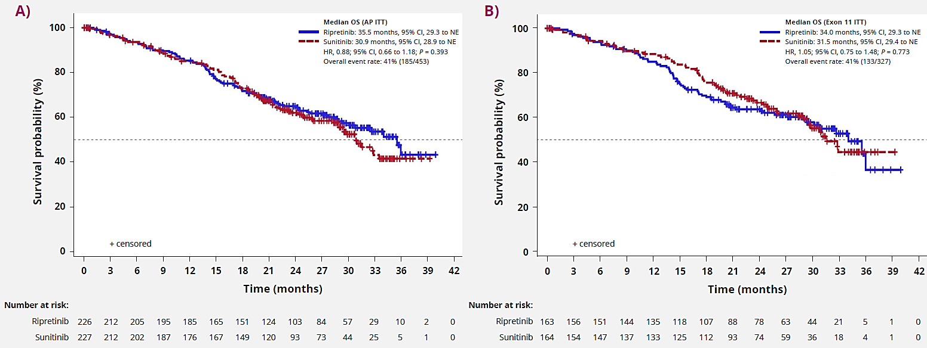
研究结果：OS
进一步随访后OS更成熟(图2)
AP ITT人群中共发生185例OS事件(40.8%)；瑞派替尼和舒尼替尼组的中位随访时间分别为28.7个月和28.5个月。
瑞派替尼与舒尼替尼的OS相似，在AP ITT人群中：中位OS，35.5 vs 30.9个月；风险比[HR]0.88；95%置信区间[CI]，0.66-1.18；名义p=0.39；在KIT外显子11 ITT人群中：中位OS，34.0 vs 31.5个月；HR 1.05；95%CI，0.75-1.48；名义p=0.77 (图2)。
中位OS(AP ITT)
瑞派替尼：35.5个月，95%CI，29.3-NE
舒尼替尼：30.9个月，95%CI，28.9-NE
HR：0.88；95% CI，0.66-1.18；p=0.393
总事件率：41%(185/453)
中位OS(外显子11 ITT)
瑞派替尼：34.0个月，95%CI，29.3-NE
舒尼替尼：31.5个月，95%CI，29.4-NE
HR：1.05；95% CI，0.75-1.48；p=0.773
总事件率：41%(133/327)
生存率，%
生存率，%
删失
删失
风险患者数：
时间(月)
风险患者数：
时间(月)
瑞派替尼
舒尼替尼
瑞派替尼
舒尼替尼
图2. AP ITT(A)和KIT外显子11 ITT(B)人群中接受瑞派替尼或舒尼替尼治疗的患者OS Kaplan-Meier分析
数据截止日期：2022年09月01日。AP，所有患者；CI，置信区间；HR，风险比；IA，中期分析；ITT，意向性治疗；NE，未评估/不可评估；OS，总生存期
Robin Lewis Jones, et al. 2023 ASCO.Poster Bd #458

Slide 7
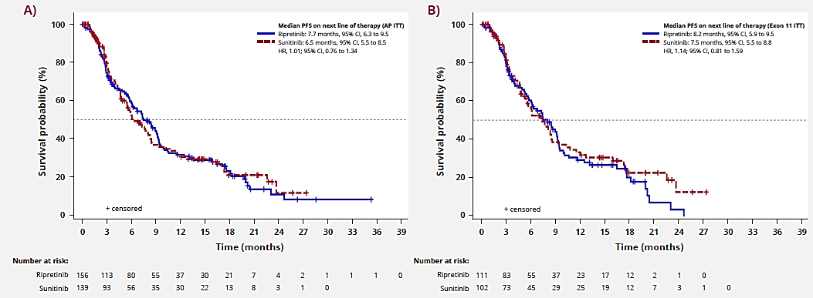
研究结果：PFS
瑞派替尼组与舒尼替尼组按随机治疗分配的第二次IA中下一治疗线的PFS相似，在AP ITT(中位PFS，7.7 vs 6.5个月；HR 1.01；95%CI，0.76-1.34)和KIT外显子11 ITT人群(中位PFS，8.2 vs 7.5个月；HR 1.14；95%CI，0.81-1.59) (图3)
下一治疗线的中位PFS(AP ITT)
瑞派替尼：7.7个月，95%CI，6.3-9.5
舒尼替尼：6.5个月，95%CI，5.5-8.5
HR：1.01；95% CI，0.76-1.34
下一治疗线的中位PFS(外显子11 ITT)
瑞派替尼：8.2个月，95%CI，5.9-9.5
舒尼替尼：7.5个月，95%CI，5.5-8.8
HR：1.14；95% CI，0.81-1.59
生存率，%
生存率，%
删失
删失
风险患者数：
时间(月)
风险患者数：
时间(月)
瑞派替尼
舒尼替尼
瑞派替尼
舒尼替尼
图3. AP ITT(A)和KIT外显子11 ITT(B)人群中按随机治疗分配(瑞派替尼或舒尼替尼)的下一治疗线PFS的Kaplan-Meier分析
Robin Lewis Jones, et al. 2023 ASCO.Poster Bd #458

Slide 8
研究结果：安全性
更新的安全性特征与初步分析一致(表3)：
瑞派替尼组发生3/4级TEAEs的患者少于舒尼替尼组(95例[42.6%] vs 149例[67.4%])。
瑞派替尼组因TEAEs而中断治疗、降低剂量以及停止治疗的发生率低于舒尼替尼组。
瑞派替尼组中最常见的任何级别TEAEs为脱发、疲乏和肌痛，而舒尼替尼组为手足综合征、腹泻和高血压(表4)。
瑞派替尼组和舒尼替尼组的中位(范围)治疗持续时间分别为7.9(0.2–38.2)个月及6.5(0.2–38.3)个月。
表3.安全性人群中TEAE的总结
表4.安全性人群中≥20%患者发生的TEAE
 | 瑞派替尼 | 舒尼替尼
TEAE总结，n(%) | (n=223) | (n=221)
任何TEAE | 221 (99.1) | 219 (99.1)
任何3/4级TEAE | 95 (42.6) | 149 (67.4)
任何药物相关TEAE | 211 (94.6) | 214 (96.8)
任何3/4级药物相关TEAE | 60 (26.9) | 128 (57.9)
任何治疗期间发生的SAE | 64 (28.7) | 61 (27.6)
任何药物相关治疗期间发生的SAE | 19 (8.5) | 22 (10.0)
任何导致减量的TEAE | 45 (20.2) | 107 (48.4)
任何导致给药暂停的TEAE | 70 (31.4) | 95 (43.0)
任何导致治疗终止的TEAE | 11 (4.9) | 20 (9.0)
任何导致死亡的TEAE | 6 (2.7) | 8 (3.6)
任何导致死亡的药物相关TEAE | 0 | 1 (0.5)
 | 瑞派替尼 | 舒尼替尼
首选术语，n(%) | (n=223) | (n=221)
任何TEAE | 221 (99.1) | 219 (99.1)
手足综合征 | 61 (27.4) | 116 (52.5)
疲乏 | 84 (37.7) | 91 (41.2)
高血压 | 60 (26.9) | 106 (48.0)
脱发 | 144 (64.6) | 18 (8.1)
腹泻 | 47 (21.1) | 107 (48.4)
便秘 | 79 (35.4) | 49 (22.2)
食欲减退 | 60 (26.9) | 54 (24.4)
恶心 | 54 (24.2) | 57 (25.8)
肌痛 | 81 (36.3) | 25 (11.3)
腹痛 | 61 (27.4) | 39 (17.6)
口腔炎 | 18 (8.1) | 81 (36.7)
SAE，严重不良事件；TEAE，治疗期间发生的不良事件
Robin Lewis Jones, et al. 2023 ASCO.Poster Bd #458

Slide 9
研究结论
INTRIGUE研究的第2次OS期中分析中，OS更成熟，且两组之间结果相似。
两组之间下一治疗线的PFS也相似。
安全性特征与其他数据保持一致；结果表明瑞派替尼治疗既往接受过伊马替尼治疗的晚期GIST患者具有良好的安全性。
Robin Lewis Jones, et al. 2023 ASCO.Poster Bd #458

